Slide 1
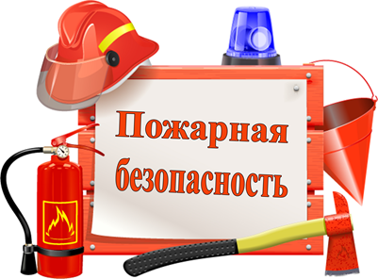
Конспект занятия в подготовительной группе по развитию речи
по теме «Пожарная безопасность».
Цель: Привитие элементарных знаний и навыков в пожарной безопасности.
Задачи:
1.Закрепить у детей понятие пожарная безопасность.
2.Формировать у детей умение правильно действовать в различных ситуациях.
3.Развивать выразительность речи.
4.Воспитывать ответственность за себя и за жизнь своих близких.
Предварительная работа: чтение художественной литературы, беседы по теме «Пожарная безопасность», просмотр видеоролика.

Slide 2
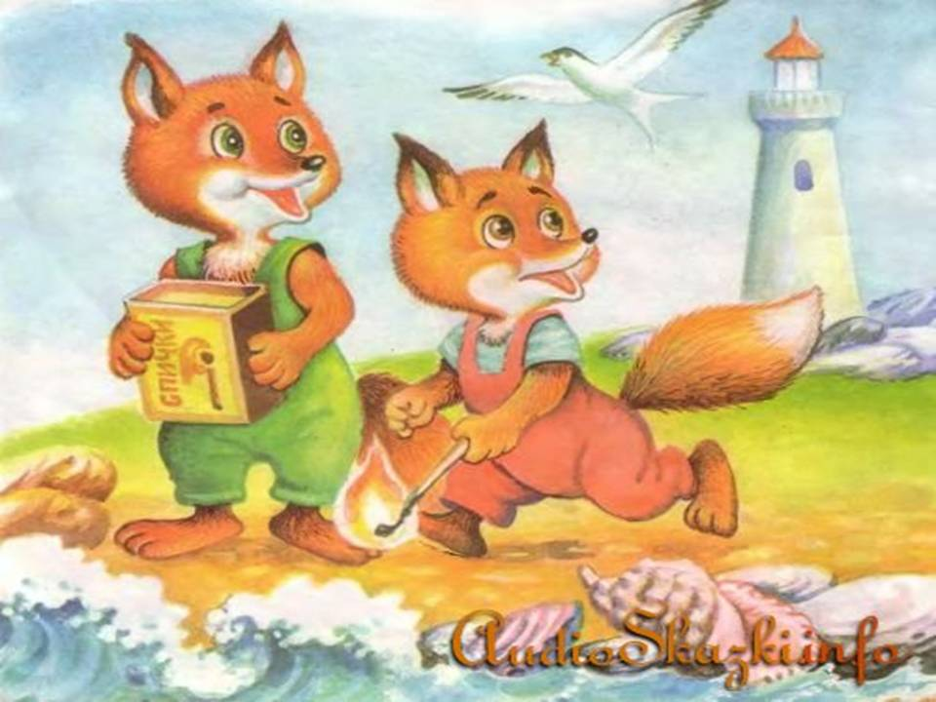
Ход занятия:
Было веселей,
Чтобы было всем светлей,
В месте за руки возьмёмся
И друг другу улыбнёмся.
Отгадайте, из какого произведения.
А лисички
Взяли спички,
К морю синему пошли,
Море синее зажгли.
Море пламенем горит,
Выбежал из моря кит.
«Эй, пожарные, бегите!
Помогите, помогите

Slide 3
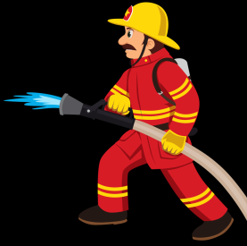
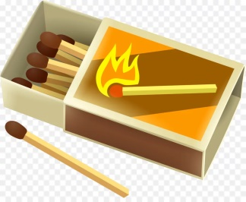
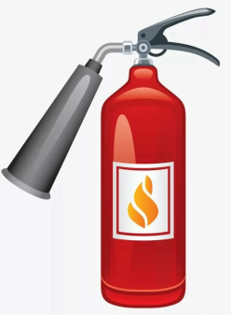
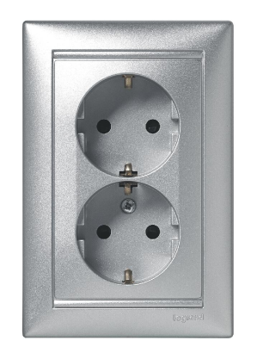
Игра «А ну-ка, отгадай»
1. Упал на пол уголек-
Деревянный пол зажег
Не смотри, не жди, не стой
А залей его (водой)
2. Победит огонь коварный
Тот, кого зовут… (пожарный)
3. Что за тесный, тесный дом?
Сто сестричек жмутся в нем.
И любая из сестричек
Может вспыхнуть, как костер.
Не шути с сестричками,
Тоненькими … (спичками)
4. Висит - молчит,
а перевернешь, шипит, и пена летит (огнетушитель).
5. Раскалился если вдруг
Электрический утюг
Что должны вы сделать детки?
Вынуть вилку из. (розетки)

Slide 4
Ребята, слово «огонь» известно человеку давно. А вот огонь, человеку друг или враг?
А для чего нужен огонь?
А было такое время, когда люди жили без огня. Днём грелись на солнышке, а ночью замерзали. Не было тогда ни жилья, ни семейного очага, ни вкусной горячей еды.
И вот однажды была гроза, от молнии загорелось дерево. Один смельчак подобрал горящую ветку, но она быстро догорала. Тогда он стал « кормить» свой огонь сухими листьями, хворостом , защищать от ветра и дождя. Так люди «приучили» огонь.

Slide 5
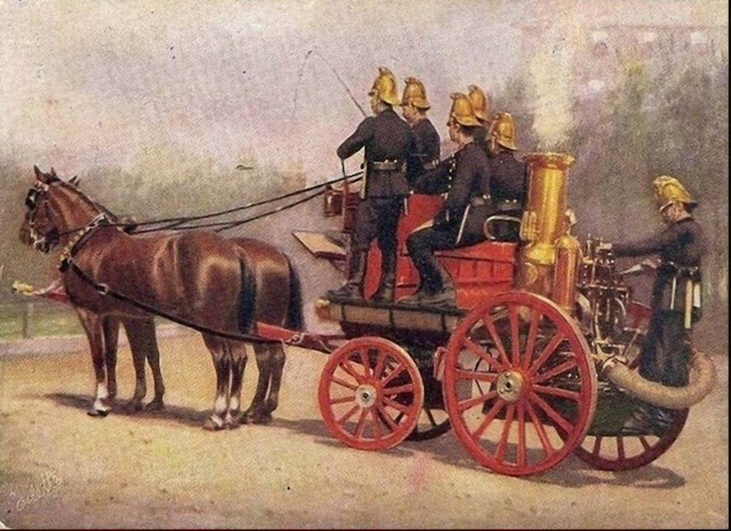
Высокая каланча. Из неё виден пожар: где огонь, там и дым. На втором этаже жили пожарные с семьями. На первом этаже – повозки с водой , багры ,лестницы , лошади.
Лошади – самые лучшие, самые резвые! Необыкновенной удалью и геройством славились пожарные. За это их любили.

Slide 6
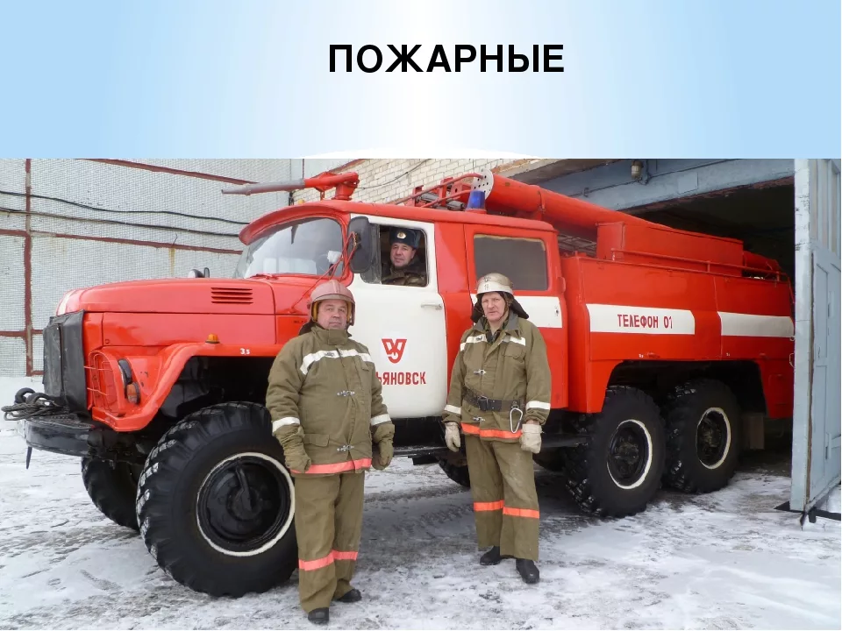
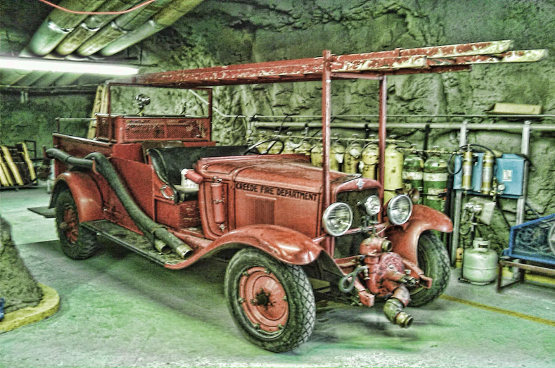
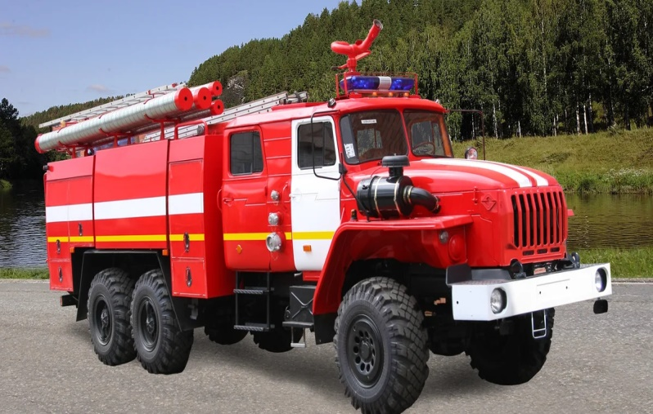
А вот так выглядит пожарная часть в наши дни.
Вот такие машины были раньше, а это современные машины.

Slide 7
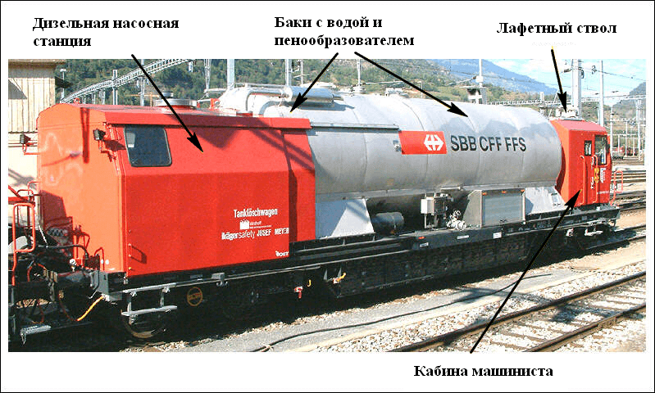
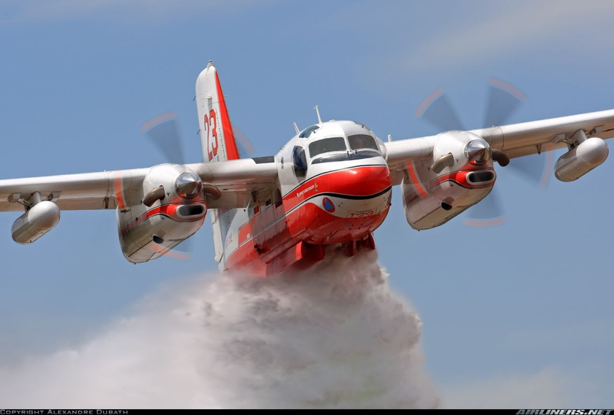
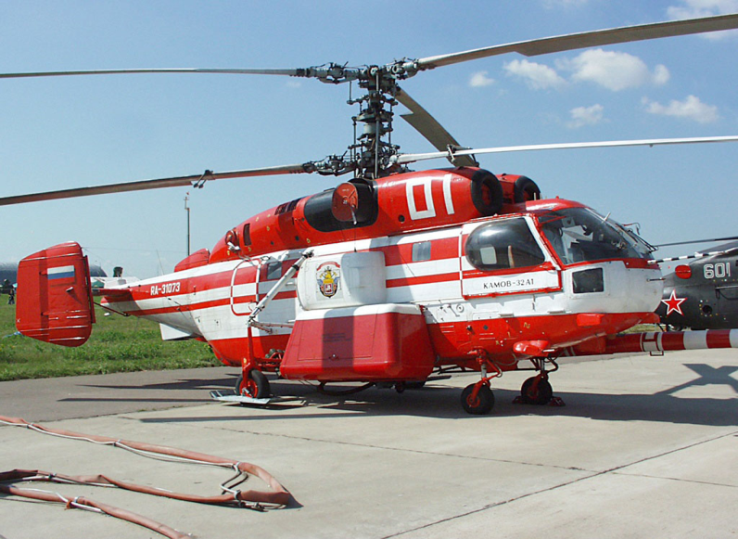
Скажите, такие машины помогают пожарным?
Каким ещё транспортом пользуются пожарные?
У пожарных есть поезда, где в одном вагоне – насосная станция, в другом пожарный автомобиль . Есть и пожарные самолёты (слайд) и вертолёты (слайд).

Slide 8
А каким должен быть пожарный?
Во что должен быть одет пожарный?
Костюм у пожарного сделан из специальной огнеупорной ткани.
Такая одежда нужна для защиты от высокой температуры, ушибов и даже воды.
Каска – это стальной головной убор с гребнем наверху. Она защищает голову и смягчает удары от падающих предметов. У шлемов – касках есть специальная пластина – защита лица.

Slide 9
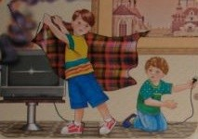
Физкультминутка
Выше ноги! Стой, раз, два! (Ходьба на месте.)
Плечи выше поднимаем,
А потом их опускаем. (Поднимать и опускать плечи.)
Руки перед грудью ставим
И рывки мы выполняем. (Руки перед грудью, рывки руками.)
Десять раз подпрыгнуть нужно,
Скачем выше, скачем дружно! (Прыжки на месте.)
Мы колени поднимаем —
Шаг на месте выполняем. (Ходьба на месте.)
От души мы потянулись, (Потягивания — руки вверх и в стороны.)
Что же делать, если в доме начался пожар? (ответы детей).
Я предлагаю вам посмотреть картинки и вывести по ним правило.
1 картинка. Квартира, горит телевизор, мальчик держит в руках одеяло - набрасывает его на огонь.
Правило: если огонь небольшой, его можно затушить самому, набросив на него плотную ткань, одеяло.

Slide 10
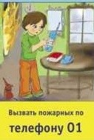
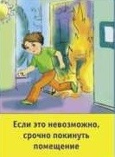
2 картинка. Ребенок звонит по номеру 01.
Правило: Если возник пожар, то необходимо вызвать пожарных, позвонив по номеру 01.
3 картинка. Мальчик выбегает из помещения.
Правило: Если вызвать пожарных невозможно, то нужно покинуть помещение.

Slide 11
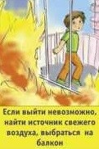
4 картинка. Квартира, много дыма, на полу на четвереньках к двери ползет ребенок.
Правило: Дым гораздо опаснее огня, поэтому большинство людей при пожаре погибают от дыма. Если чувствуешь, что задыхаешься, опустись на четвереньки и продвигайся к выходу ползком - внизу меньше дыма.
5 картинка. Ребенок стоит на балконе, а позади него огонь и дым.
Правило: Если выйти невозможно, необходимо выбраться на балкон и звать людей на помощь.

Slide 12
Игра: «Это я, это я, это все мои друзья».
Я читаю стихи, а вы если так не делаете, то молчите, если считаете, что нужно поступать именно так, говорите хором: «Это я, это я, это все мои друзья» с хлопками.
Кто из вас завидев дым набирает 0-1 (это я, это я.)
Кто из вас бежит с ведром, заливать Кошкин дом? (это я… .)
Стол и шкаф сгорели разом, кто сушил белье над газом? (дети молчат)
Признавайтесь ребятишки, кто берет без спросу спички?
Чирк беспечно и на спичке - огонечек аленький
Смотришь - спичка невеличка - а пожар не маленький. (молчат)
Кто соседской детворе объясняет во дворе
Что игра с огнем недаром завершается пожаром? (это я)
Кто поджег траву у дома, подпалил ненужный сор?
А сгорел гараж знакомых и строительный забор? (молчат)
Кто украдкой в уголке, жег свечу на чердаке,
Загорелся старый угол, еле сам живой ушел (молчат)
Кто пожарным помогает - правила не нарушает
Кто пример для всех ребят? (это я)

